Slide 1


Dinas Perumahan Rakyat dan Kawasan Permukiman
Provinsi Jawa Tengah
Technical Meeting
Penilaian Lingkup Bidang PKP
“Kabupaten/Kota Layak Huni 2024”
Juni 2024

Slide 2
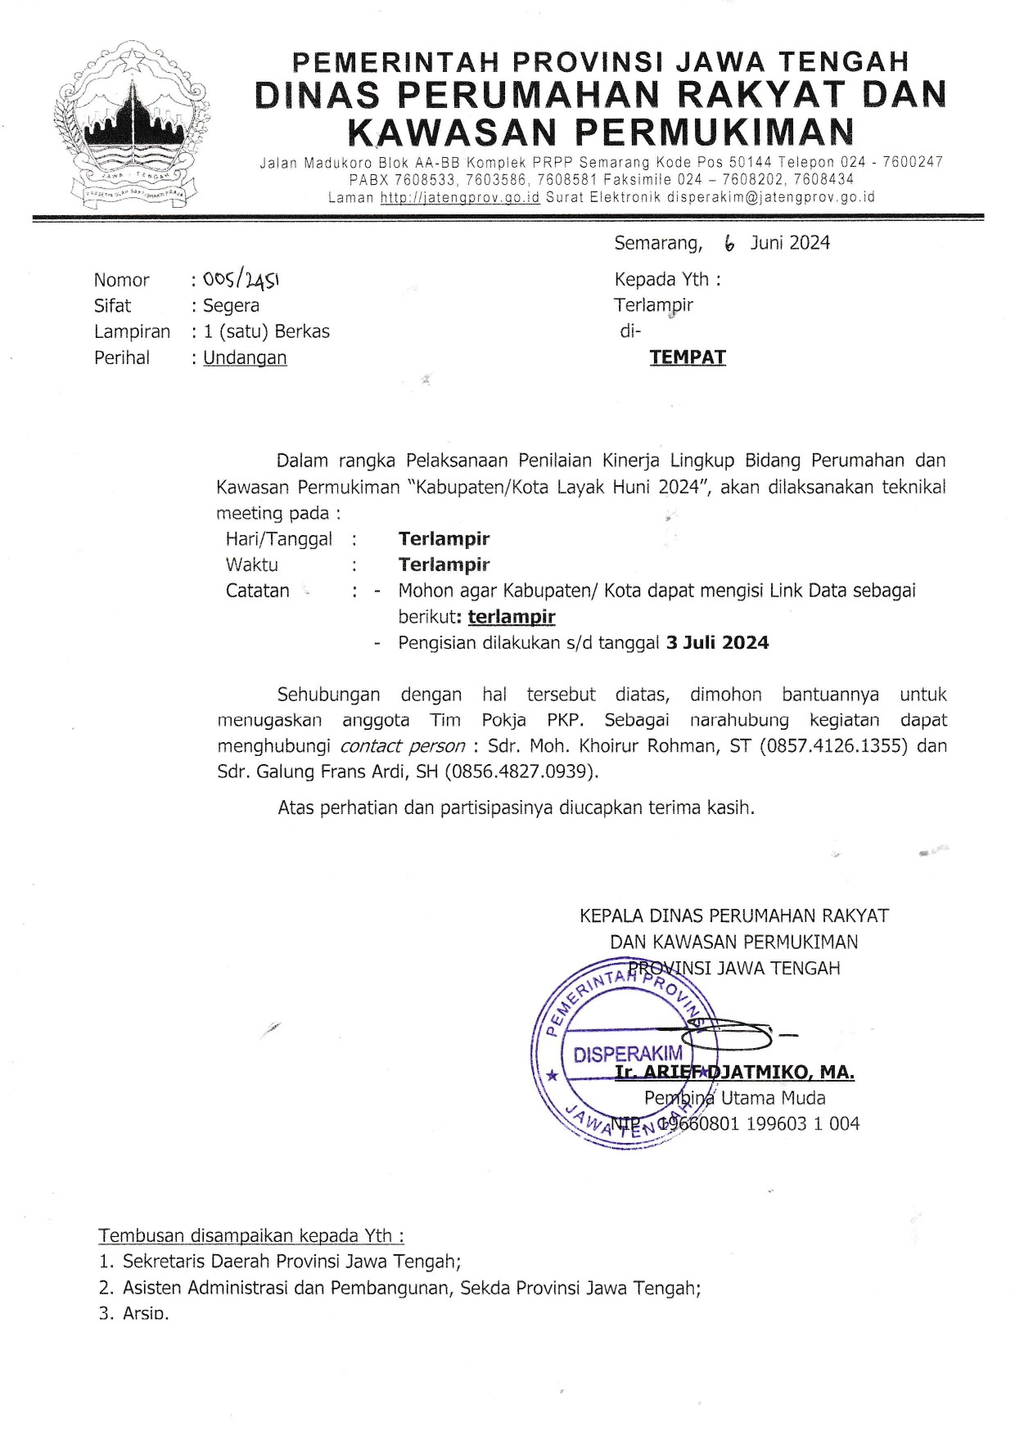
DASAR PELAKSANAAN
Peserta : Tim POKJA PKP Kabupaten/Kota
Dinas PKP Kabupaten/Kota
Bappeda Kabupaten/Kota
Link Pengisian
https://s.id/Penilaian2024

Slide 3
INDIKATOR PENILAIAN
Persentase penanganan RTLH di kabupaten/kota;
Persentase unit RTLH yang dianggarkan;
Capaian Penanganan Kawasan kumuh;
Akses Air Minum, Air Limbah dan Persampahan;
Serah Terima PSU Perumahan;
POKJA PKP + FORUM PKP;
Administrasi & Kelembagaan Lingkup Bidang PKP;
Persentase realisasi anggaran CSR PKP terhadap potensi CSR yang ada;\
Lain-lain : Pembebasan BPHTB untuk MBR di Kabupaten/Kota.

Slide 4
KEBUTUHAN DATA TIAP INDIKATOR
INDIKATOR | DATA YANG DIBUTUHKAN KABUPATEN/KOTA
2. Persentase unit RTLH yang dianggarkan | Realisasi Jumlah unit RTLH yang dianggarkan oleh APBD Kab/Kota tahun 2023 → Laporan kinerja tahunan
3. Capaian Penanganan Kawasan kumuh | Capaian luasan Kawasan kumuh yang tertangani pada tahun 2023 dan s.d. Tahun 2023 → BA Pengurangan kumuh
4. Akses Air Minum, Air Limbah dan Persampahan % Akses layak AM Perdesaan tahun 2023 % Akses layak AM Perkotaan tahun 2023 % Akses sanitasi air limbah domestik 2023 d. % Sampah yang dikelola tahun 2023 | Realisasi Akses layak AM Perdesaan s.d. Tahun 2023 Realisasi Akses layak AM Perkotaan s.d. Tahun 2023 Realisasi Akses sanitasi air limbah domestik s.d. Tahun 2023 Realisasi Sampah yang dikelola tahun 2023 → Laporan kinerja
5. Serah Terima PSU Perumahan | Jumlah realisasi serah terima PSU Perumahan kepada Pemda Kabupaten/Kota tahun 2023 dan s.d. Tahun 2023 → Rekap BA Serah Terima

Slide 5
KEBUTUHAN DATA TIAP INDIKATOR
INDIKATOR | DATA YANG DIBUTUHKAN
POKJA PKP + FORUM PKP Keberadaan Rencana Kerja % Realisasi Kinerja atas masalah yang diselesaikan oleh POKJA PKP (penyelesaian konflik PKP) Inovasi dalam mendukung penyelenggaraan lingkup bidang PKP | Rencana Kerja Tahun 2023 % Realisasi Kinerja atas masalah yang diselesaikan oleh POKJA PKP tahun 2023 Inovasi Program/kegiatan dan tahun mulai inovasi
Administrasi & Kelembagaan Lingkup Bidang PKP Adanya dokumen RP3KP dan/atau RKP Adanya dokumen Perkada RP2KPKPK Keberadaan perda PKP dan/atau perda P2KPKPK dan/atau perda kumuh SK Kawasan kumuh di Kabupaten/Kota Adanya dokumen Jakstrada SPAM dan Sanitasi | Draft/Dokumen Dokumen RP3KP dan/atau RKP Pokumen Perkada RP2KPKPK Perda PKP dan/atau perda P2KPKPK dan/atau perda kumuh SK Kawasan kumuh di Kabupaten/Kota Dokumen Jakstrada SPAM dan Sanitasi
8. Persentase realisasi anggaran CSR PKP terhadap potensi CSR yang ada | Persentase realisasi anggaran CSR PKP terhadap potensi CSR yang ada
9. Lain-lain Pembebasan BPHTB untuk MBR di Kabupaten/Kota | Dokumen/draft Perkada/SK/SE terkait pembebasan BPHTB untuk MBR (terupdate)

Slide 6
TIMELINE PENILAIAN
No. | Kegiatan | Juni |  |  |  | Juli |  |  |  | Agustus
 |  | I | II | III | IV | I | II | III | IV | I | II | III | IV
1 | Technical Meeting dengan Kabupaten/Kota & Kolekting Data
2 | Penilaian Awal
3 | Verifikasi dan Validasi Lapangan
4 | Finalisasi Penilaian
5 | Penetapan Penerima Penghargaan, Penyusunan SK & Piagam Penghargaan
6 | Pemberian Penghargaan
* Pemberian Penghargaan dilaksanakan pada Penutupan Pameran Jateng Omah Expo 2024 (tentative)

Slide 7
INFO PENILAIAN
Link Pengisian
https://s.id/Penilaian2024
Pengisian Paling Lambat 3 Juli 2024
Contact Person:
Sdr. Danu : 0813-2509-8205
Sdr. Galung : 0856-4827-0939
Sdr. Rohman : 0857-4126-1355

Slide 8


TERIMA KASIH

Slide 9
KEBUTUHAN DATA TIAP INDIKATOR
INDIKATOR | DATA YANG DIBUTUHKAN KABUPATEN/KOTA
2. Persentase unit RTLH yang dianggarkan | Realisasi Jumlah unit RTLH yang dianggarkan oleh APBD Kab/Kota tahun 2023 → Laporan kinerja tahunan
3. Capaian Penanganan Kawasan kumuh | Capaian luasan Kawasan kumuh yang tertangani pada tahun 2023 dan s.d. Tahun 2023 → BA Pengurangan kumuh
4. Akses Air Minum, Air Limbah dan Persampahan % Akses layak AM Perdesaan tahun 2023 % Akses layak AM Perkotaan tahun 2023 % Akses sanitasi air limbah domestik 2023 d. % Sampah yang dikelola tahun 2023 | Realisasi Akses layak AM Perdesaan s.d. Tahun 2023 Realisasi Akses layak AM Perkotaan s.d. Tahun 2023 Realisasi Akses sanitasi air limbah domestik s.d. Tahun 2023 Realisasi Sampah yang dikelola tahun 2023 → Laporan kinerja
5. Serah Terima PSU Perumahan | Jumlah realisasi serah terima PSU Perumahan kepada Pemda Kabupaten/Kota tahun 2023 dan s.d. Tahun 2023 → Rekap BA Serah Terima

Slide 10
KEBUTUHAN DATA TIAP INDIKATOR
INDIKATOR | DATA YANG DIBUTUHKAN
POKJA PKP + FORUM PKP Keberadaan Rencana Kerja % Realisasi Kinerja atas masalah yang diselesaikan oleh POKJA PKP (penyelesaian konflik PKP) Inovasi dalam mendukung penyelenggaraan lingkup bidang PKP | Rencana Kerja Tahun 2023 % Realisasi Kinerja atas masalah yang diselesaikan oleh POKJA PKP tahun 2023 Inovasi Program/kegiatan dan tahun mulai inovasi
Administrasi & Kelembagaan Lingkup Bidang PKP Adanya dokumen RP3KP dan/atau RKP Adanya dokumen Perkada RP2KPKPK Keberadaan perda PKP dan/atau perda P2KPKPK dan/atau perda kumuh SK Kawasan kumuh di Kabupaten/Kota Adanya dokumen Jakstrada SPAM dan Sanitasi | Draft/Dokumen Dokumen RP3KP dan/atau RKP Pokumen Perkada RP2KPKPK Perda PKP dan/atau perda P2KPKPK dan/atau perda kumuh SK Kawasan kumuh di Kabupaten/Kota Dokumen Jakstrada SPAM dan Sanitasi
8. Persentase realisasi anggaran CSR PKP terhadap potensi CSR yang ada | Persentase realisasi anggaran CSR PKP terhadap potensi CSR yang ada
9. Lain-lain Pembebasan BPHTB untuk MBR di Kabupaten/Kota | Dokumen/draft Perkada/SK/SE terkait pembebasan BPHTB untuk MBR (terupdate)

